Slide 1
МЕБЕЛЬ

Slide 2
В кресло сел удобно я, Пес залаял на меня, На кормильца своего - Занял место я его.

Slide 3
Этот "зверь" стоит у стенки: Ножки есть, а где коленки? Спинка мягкая такая - Сесть на спинку приглашает. Только сядешь, только ляжешь - И мгновенно тянет в сон...

Slide 4
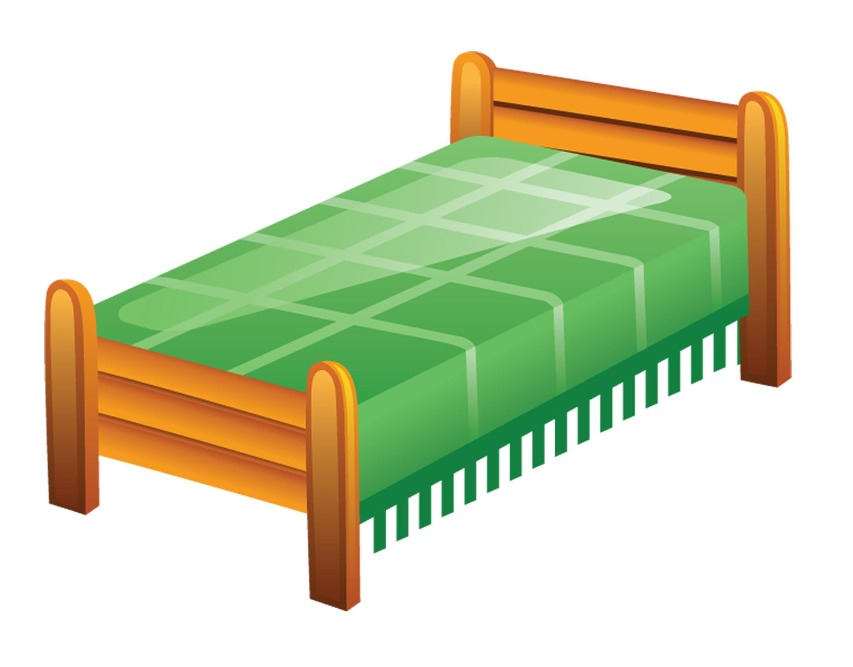
И матрас, и одеяло, И подушка с простынёй, И, вдобавок, покрывало Стали ей почти роднёй. А она крепка, удобна Так, что лучше не сыскать. Засыпаю в сказке словно Я, едва ложась в кровать.

Slide 5
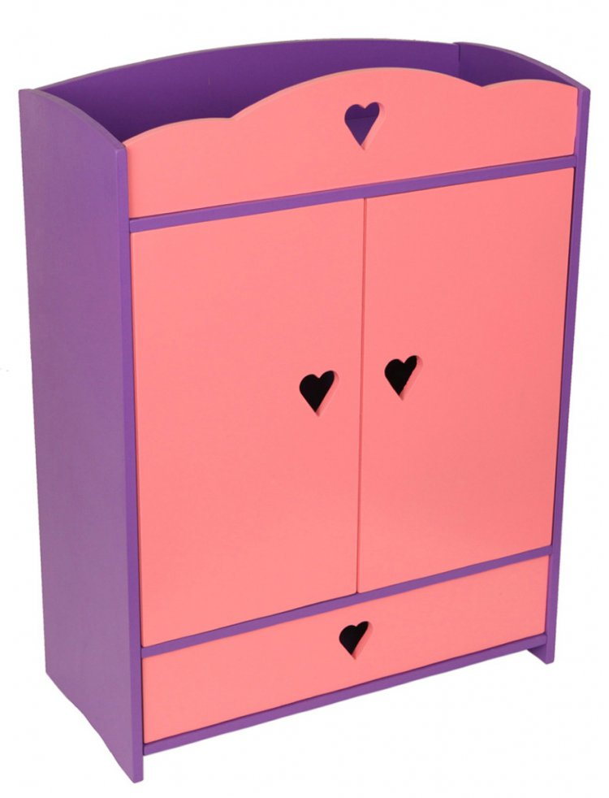
У нас шкаф стоит в углу, Он похож на кенгуру, В него можно все сложить И про вещи те забыть. Двери в шкаф ты открываешь, Там вещей не представляешь, Все навалом в нем лежит, А одеться не спешит.

Slide 6
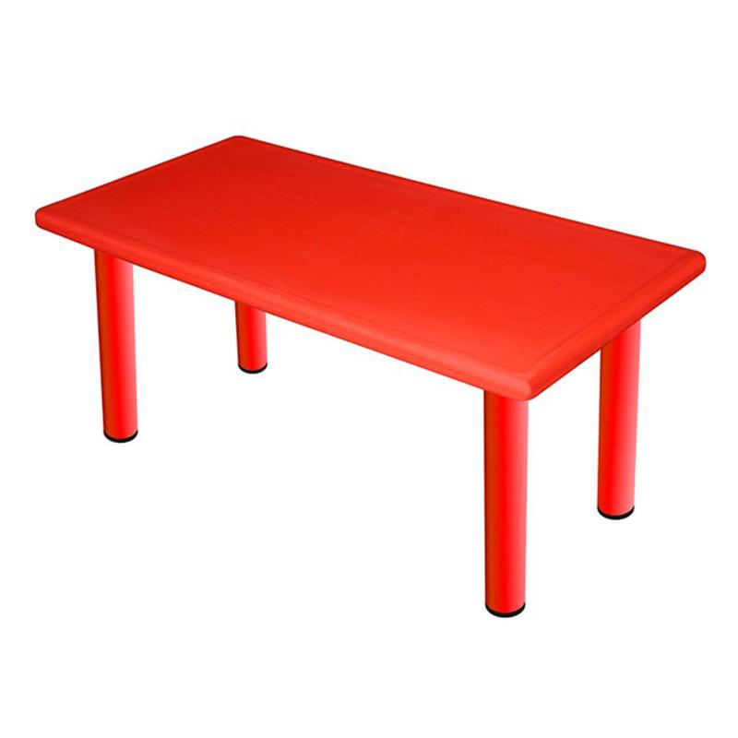
У стола хватает дел. Вот какой-то гость подсел. Вот скатеркой накрывают И посуду расставляют. Всех гостей он приютил. За собою усадил. Хлебосольно угощает. В чашки чаю подливает.

Slide 7
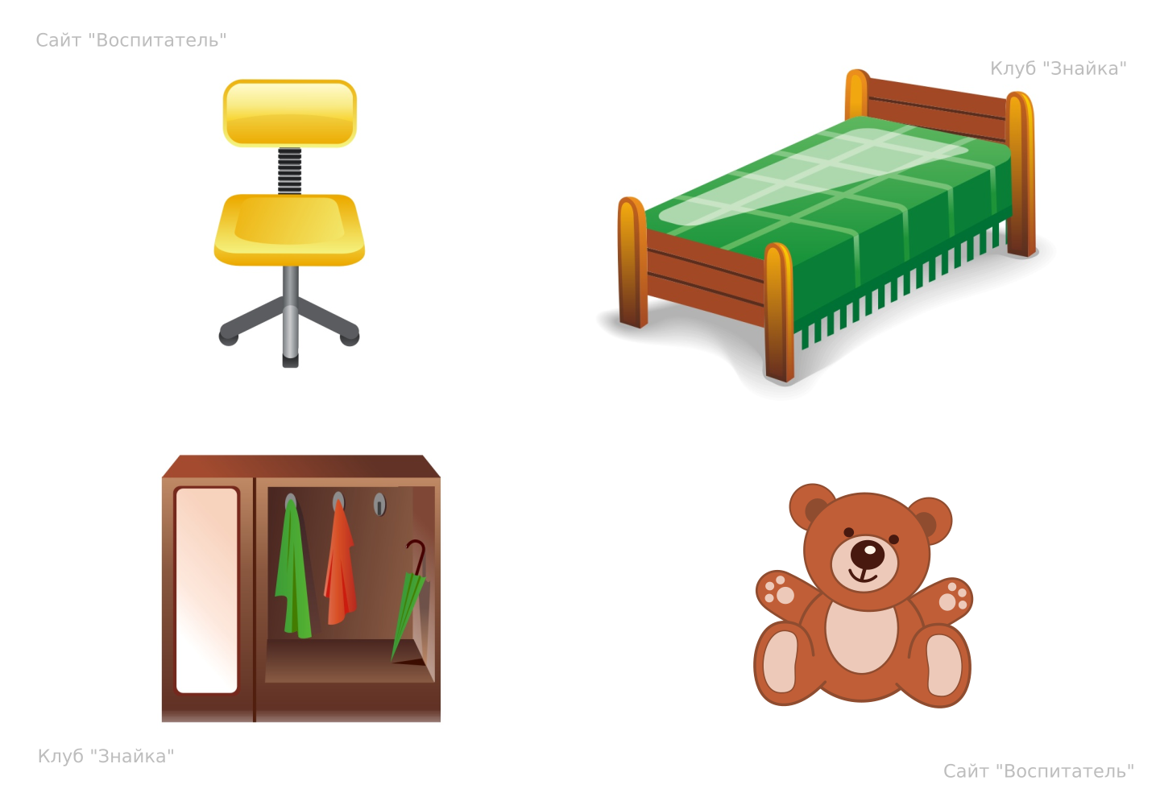
НАЙДИ ЛИШНИЙ ПРЕДМЕТ

Slide 8
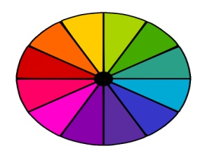
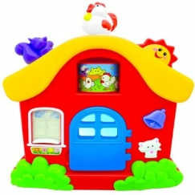
РАССКАЖИ
ЧТО ЭТО? | КАКОГО ЦВЕТА?
РАЗМЕР | ГДЕ СТОИТ
КАК ИСПОЛЬЗУЕТСЯ?

